Slide 1
Индивидуальный проект «Кадровое агентство»
Куликов Артём Константинович, студент 1 курса ИТ-10

Slide 2
Постановка задачи
Реализовать программу "Кадровое агентство", которая
считывает исходную информацию
позволяет на основе неё создавать отчёты
Использует сортировку Хоара

Slide 3
Отчёты
Полный список всех вакансий, который будет отсортирован: образование (↑), должность (↑).
Список всех вакансий с испытательным сроком не менее 2 месяцев, который будет отсортирован: испытательный срок (↓), необходимый стаж работы (↓), максимальный возраст (↑).
Список всех вакансий, с окладом в диапазоне от N1 до N2 рублей, который будет отсортирован: наличие соцпакета (↑), испытательный срок (↓)

Slide 4
Основа программы
Программа разбита на два модуля
main.py – циклическое меню и взаимодействие с пользователем
logics.py - основная логика работы с данными и реализация сортировки Хоара

Slide 5
Алгоритм работы программы
Загрузка данных из файла vacancies.txt
Отображение меню, которое запрашивает у пользователя выбора какой отчёт создать или возможность выхода из программы
Сортировка данных на основе выбранного отчёта
Вывод информации в виде таблицы

Slide 6
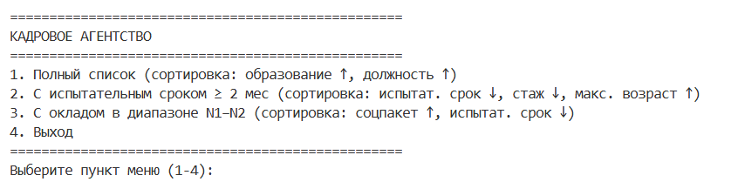
Демонстрация меню

Slide 7
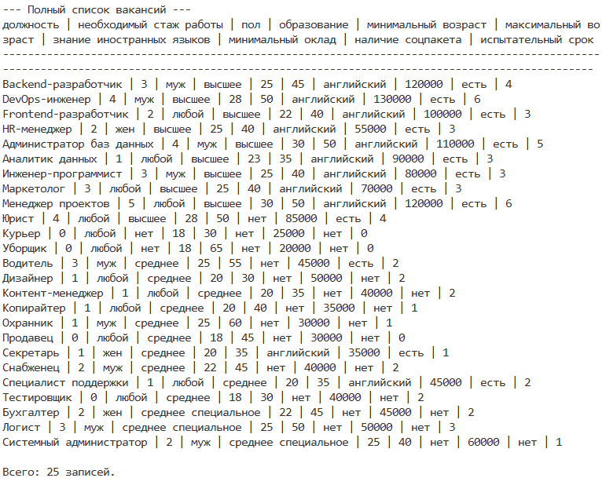
Демонстрация первого отчёта

Slide 8
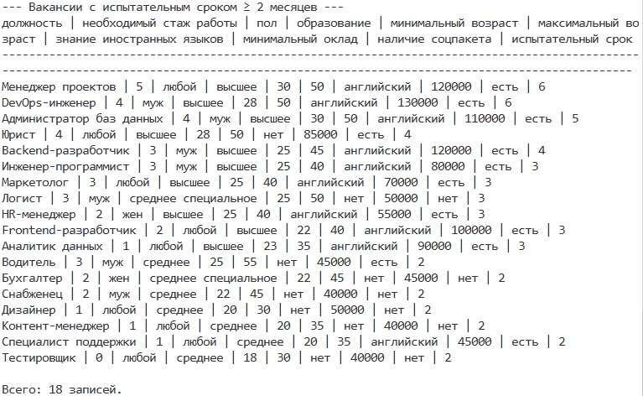
Демонстрация второго отчёта

Slide 9
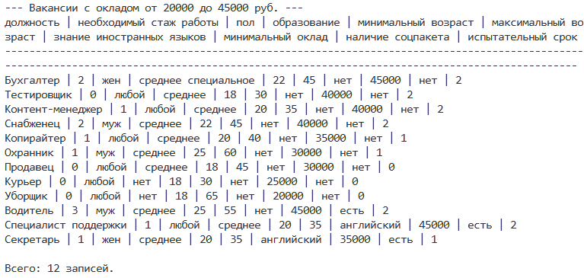
Демонстрация третьего отчёта

Slide 10
Заключение
В программе реализованы все требуемые функции
Присутствует обработка все возможных ошибок и дружественный интерфейс

